Slide 1


GOOGLE/GEMMA-4-E2B-IT-QAT-Q4_0-GGUF
SISTEMAS OPERACIONAIS
ATIVIDADE 2
EQUIPE GEMMA: GENRESEARCH-SERVIDOR
ENZO EMANUEL COSTA MAIA, FILIPE DE CARVALHO GODOY, GIULIAN FÁBIO BASTOS AMORIM LIMA, JOSÉ FAGNER SILVA JUNQUEIRA, KATYANE DOS SANTOS, RAUANY INGRID SANTOS DE JESUS E VÊNISSON CARDOSO DOS SANTOS

Slide 2
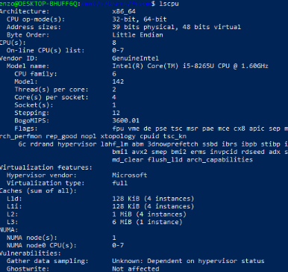
AMBIENTE EXPERIMENTAL
No ambiente WSL2 utilizado na AV2, foi identificado o sistema Ubuntu 24.04.1 LTS, com kernel 6.18.40.1, executando em um processador Intel Core i5-8265U com 4 núcleos físicos e 8 threads. O ambiente dispõe de aproximadamente 3,8 GiB de memória RAM, 1 GiB de memória swap e 231 GB livres no disco do Linux. O repositório foi mantido no sistema de arquivos do Linux, e não em /mnt/c, evitando a camada de tradução do disco do Windows nas medições.

Slide 3
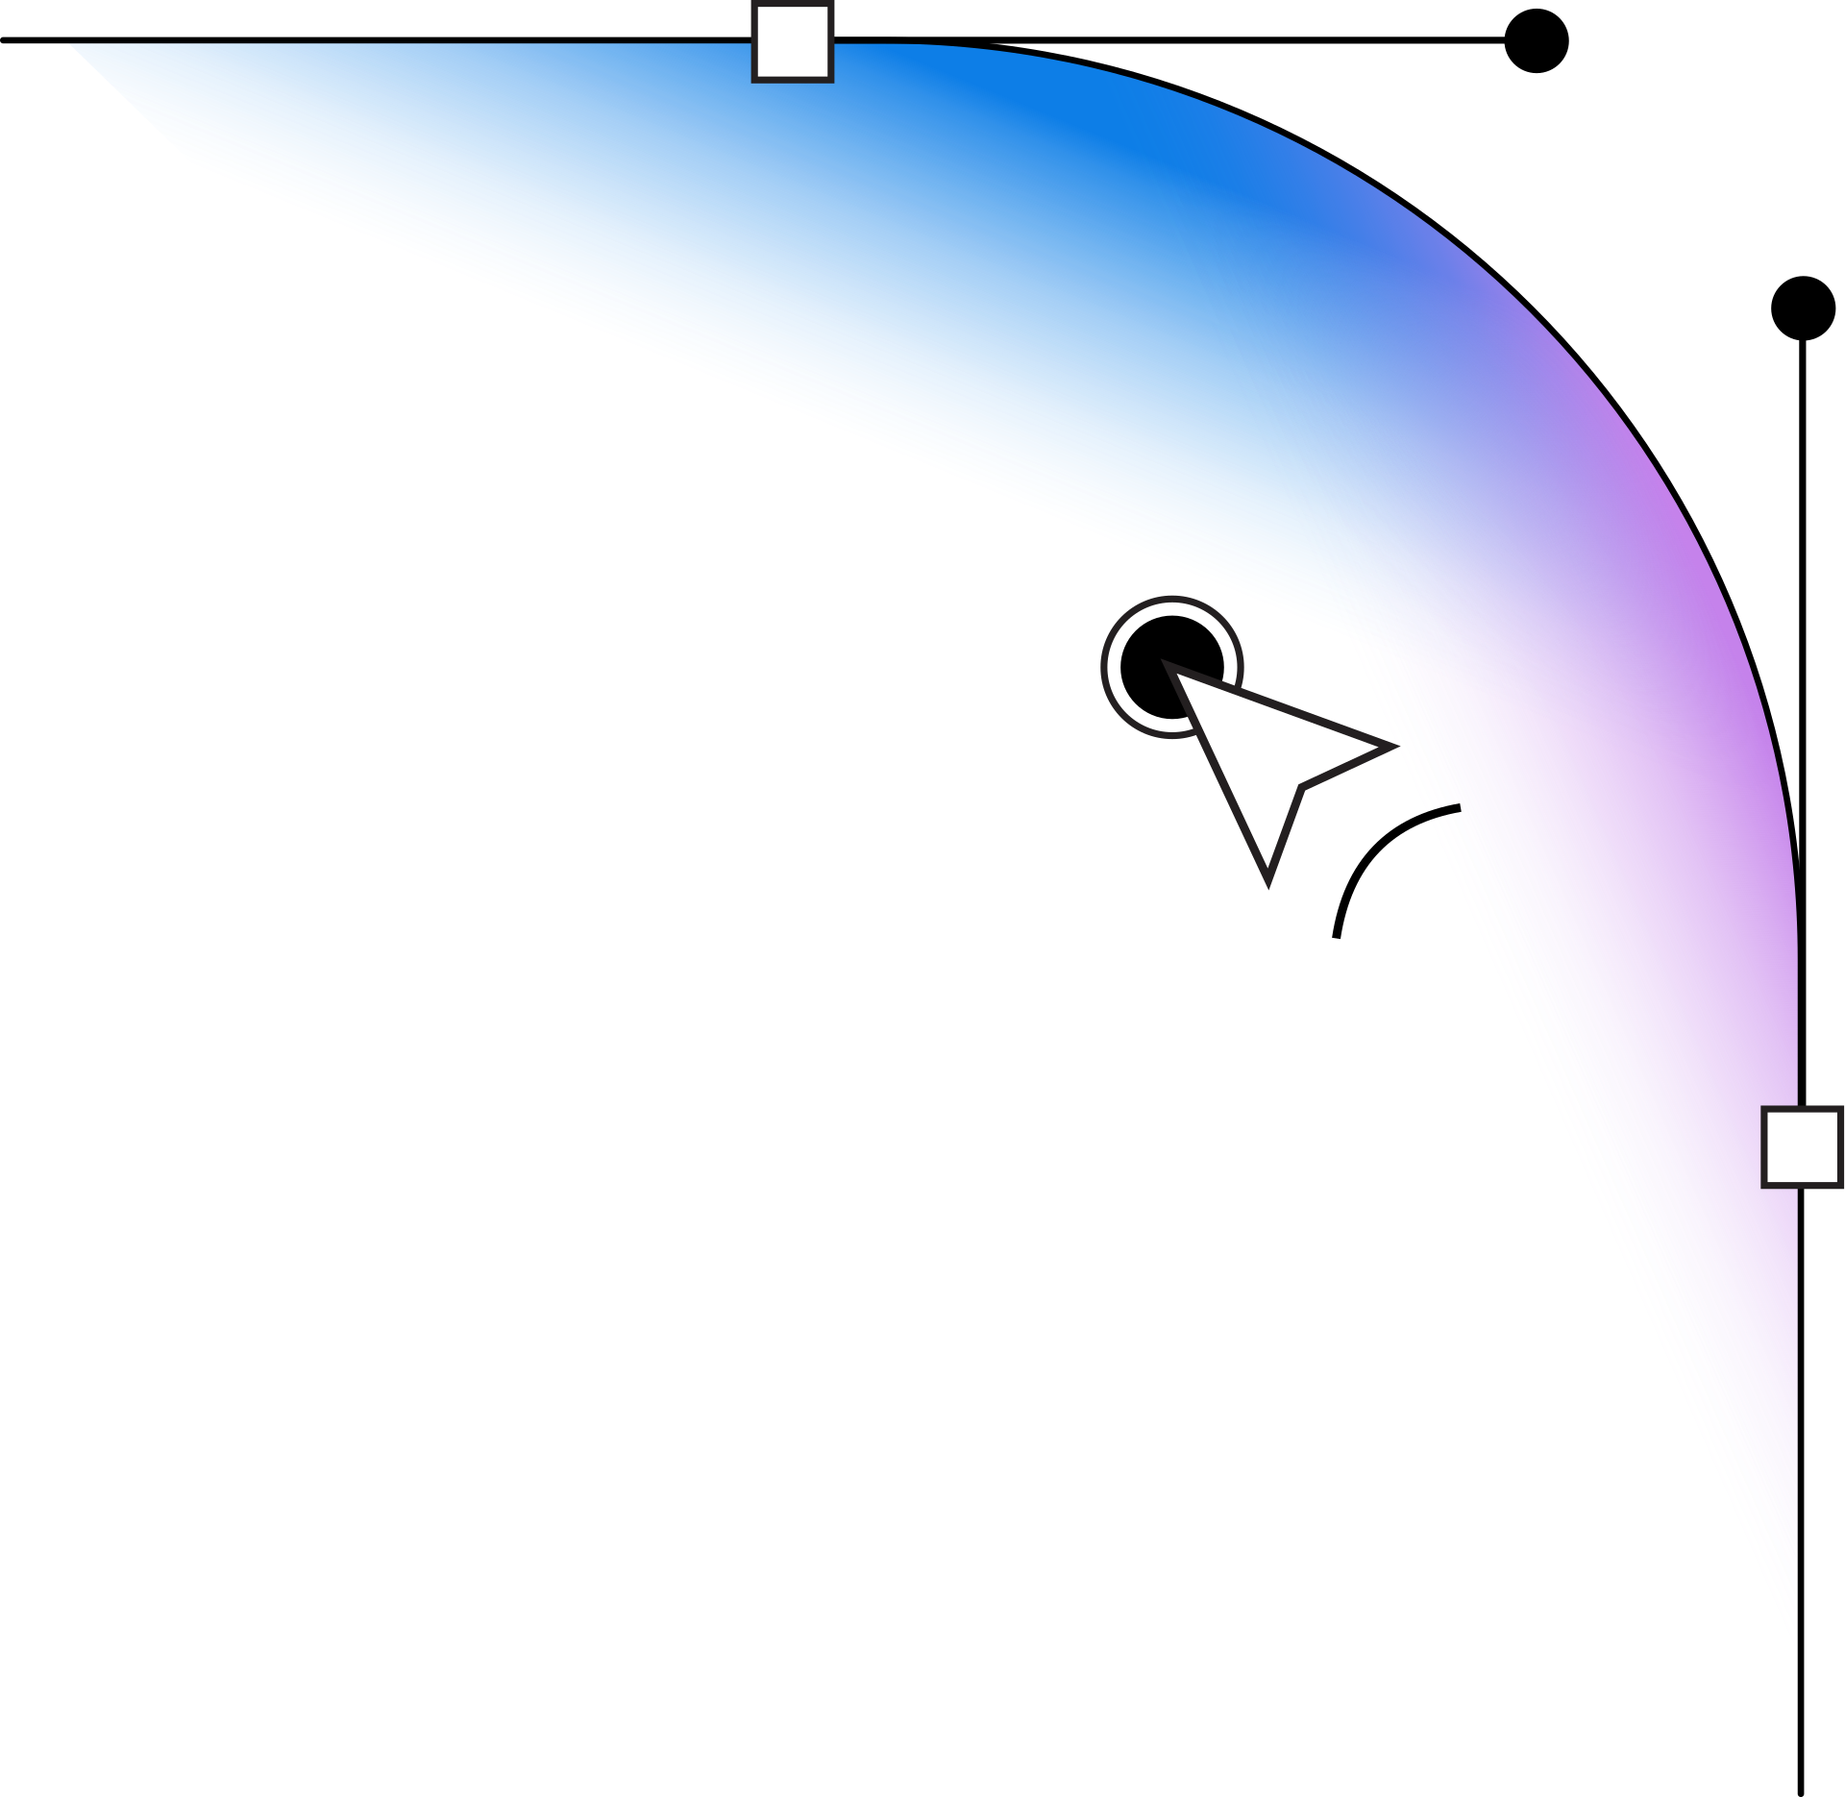
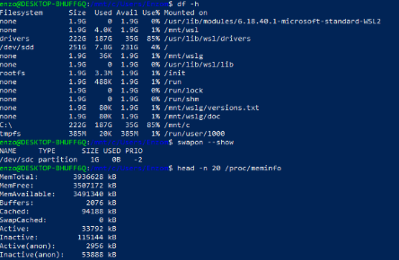
MEMÓRIA E CACHE DE PÁGINAS
O MemFree representa a memória totalmente sem uso, enquanto o MemAvailable estima quanto pode ser entregue a novos processos sem recorrer ao swap, incluindo a parte do cache que o kernel consegue liberar. O cache de páginas mantém em RAM arquivos lidos do disco, acelerando leituras seguintes, e por isso não é memória desperdiçada. No servidor, isso justifica comparar a primeira e a segunda leitura do corpus e do índice nos experimentos de leitura convencional e mmap.

Slide 4
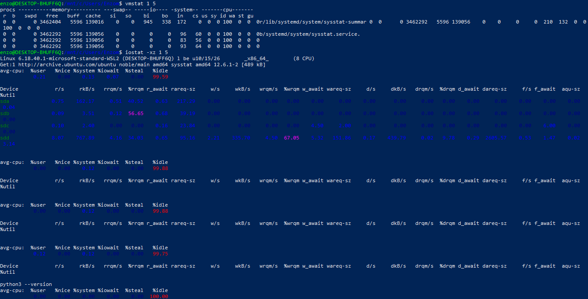

LINHA DE BASE E LIMITAÇÕES
Em repouso, o ambiente apresentou CPU cerca de 99,6% ociosa, nenhuma atividade de swap, iowait próximo de zero e aproximadamente 3,4 GB de memória livre, valores utilizados como referência para os experimentos. Como limitações, a RAM visível ao WSL2 (3,8 GiB) é menor que a registrada na AV1 (6,1 GiB), o swap é de apenas 1 GiB, não há GPU e a execução ocorre sobre um hipervisor, o que exige limitar o corpus no experimento de pressão de memória.

Slide 5
MELHOR VISUALIZAÇÃO

Slide 6
3 - VÊNISSON CARDOSO DOS SANTOS

Slide 7
OBJETIVO:
FILA DE REQUISIÇÕES + CONCORRÊNCIA

Slide 8
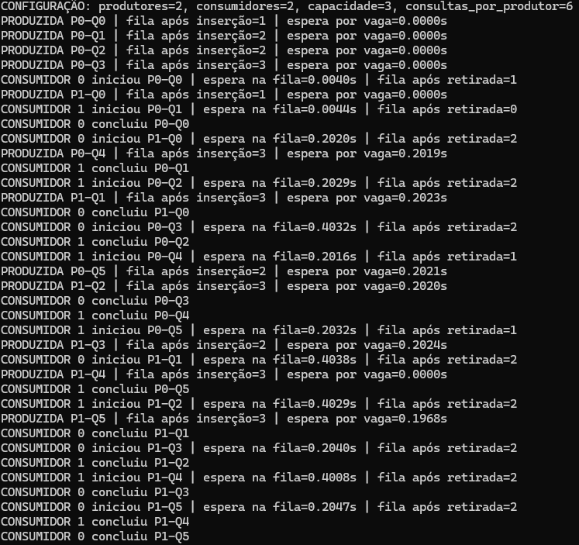
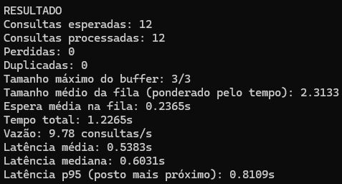
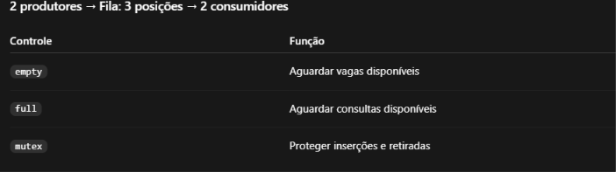
FILA DE REQUISIÇÕES E SINCRONIZAÇÃO
Execução demonstrativa: 12 consultas concluídas, sem perdas ou duplicações.

Slide 9
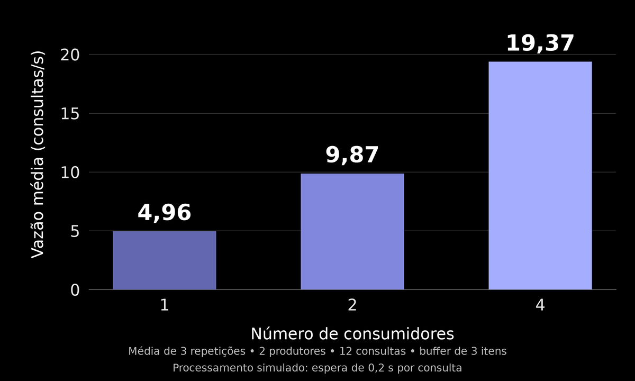
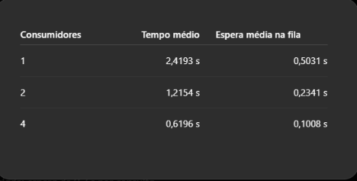
RESULTADOS DE CONCORRÊNCIA
2 produtores · 12 consultas · fila com 3 posições · 3 repetições
Mais consumidores → maior vazão e menor espera
12 consultas concluídas por execução, sem perdas ou duplicações.
Processamento simulado: espera de 0,2 s por consulta.

Slide 10
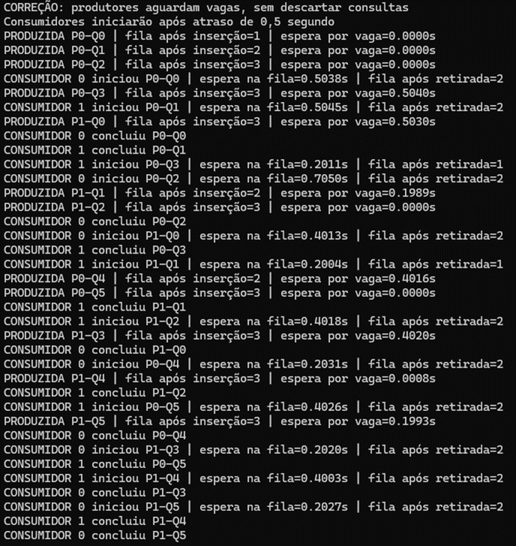
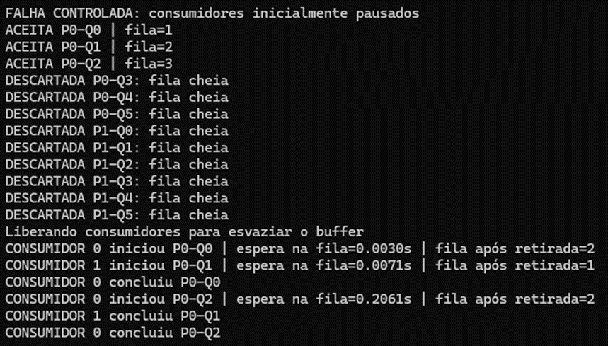
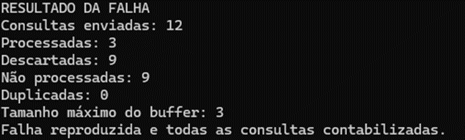
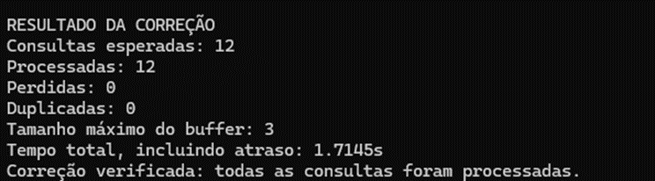
FALHA CONTROLADA E CORREÇÃO
Buffer limitado a 3 posições · 12 consultas

Slide 11
4 - RAUANY INGRID SANTOS DE JESUS

Slide 12
RECUPERAÇÃO E RESPOSTA/GERAÇÃO

Slide 13
RECUPERAÇÃO DE INFORMAÇÕES
Objetivo: localizar trechos do conteúdo previamente indexado e montar um contexto para a etapa de resposta.
Etapas do processo
Parâmetros principais
  Receber a consulta do usuário.
  Gerar um vetor determinístico para representar o texto.
  Comparar o vetor da consulta com os vetores armazenados, utilizando similaridade do cosseno.
  Ordenar os trechos por pontuação e selecionar os mais próximos.
  Montar o contexto com limite de 2.000 caracteres.
Seleção padrão: top_k = 4 trechos.
Dimensão dos vetores: 128.
Índice carregado em memória para reutilização nas consultas.
Observação: os vetores são determinísticos, mas não representam embeddings semânticos. Portanto, a pontuação não comprova que os trechos selecionados sejam semanticamente relevantes.

Slide 14
GERAÇÃO DA RESPOSTA
Após a recuperação, os trechos selecionados são reunidos em um contexto utilizado pela etapa de geração.
Como a implementação funciona
  Recebe a consulta e executa a recuperação.
  Monta o contexto com os trechos selecionados.
  Simula o custo computacional da geração, com tempo proporcional ao tamanho do contexto.
  Retorna uma resposta simulada e registra as métricas da chamada.
Métricas registradas
  Tempo de recuperação.
  Tempo de geração.
  Tempo total.
  Quantidade de trechos recuperados.
  Tamanho do contexto em bytes.
Importante: nesta etapa, a geração é simulada por atraso programado. Os tempos medidos não representam o desempenho de inferência real do modelo Gemma.

Slide 15
RESULTADOS — RECUPERAÇÃO E GERAÇÃO
METODOLOGIA
COMPARAÇÃO COM TOP_K=4 E 1 TRABALHADOR
Corpus Tempo médio Mediana
Pequeno 314,33 ms 314,23 ms
Médio 322,14 ms 321,90 ms
Grande 346,85 ms 345,94 ms
3 tamanhos de corpus: pequeno, médio e grande.
Variação de top_k: 2, 4 e 8 trechos.
Variação de concorrência: 1, 2 e 4 trabalhadores.
3 repetições por configuração.
45 execuções no total, com 60 consultas por execução.
Interpretação
O tempo médio aumentou conforme o tamanho do corpus cresceu.
Aumentar a quantidade de trabalhadores não garantiu redução da latência individual.
Os resultados representam o pipeline implementado, com geração simulada, e não a inferência real de um LLM.
Limitação: os resultados são experimentais e devem ser interpretados considerando a variabilidade das medições e o uso de vetores determinísticos não semânticos.

Slide 16
5 - FILIPE DE CARVALHO

Slide 17
AMBIENTE E METODOLOGIA
Todas as 36 execuções no mesmo ambiente, na mesma sessão.
$ python3 experimentos/scripts/c4_cache.py --consultas 200 --repeticoes 3
AMBIENTE DE EXECUÇÃO
FATORES VARIADOS — UM POR VEZ
Sistema
Ubuntu 24.04.5 LTS sobre WSL2
Carga
repetidas · distintas
Kernel
6.6.87.2-microsoft-standard-WSL2
Capacidade
8 · 32 · 128
CPU
Intel i5-10500H · 6 núcleos, 12 threads
Política
LRU · FIFO
Memória
7,6 GiB · swap 2,0 GiB
Trabalhadores
1 · 2 · 4
Python
3.12.3, apenas biblioteca padrão
12 configurações × 3 repetições = 36 execuções
Cada execução processa 200 consultas — lotes grandes permitem calcular mediana e p95, impossíveis sobre 3 pontos.

Slide 18
O CACHE SÓ PAGA QUANDO HÁ REPETIÇÃO
Mesma capacidade, mesma política, mesmos quatro trabalhadores. Só muda o padrão de acesso.
REPETIDAS
DISTINTAS
60 consultas, acesso enviesado
toda consulta é única
71,2%
0,0%
taxa de acerto
taxa de acerto
0,22 s
0,79 s
tempo total
tempo total
911
255
vazão (consultas/s)
vazão (consultas/s)
5.135× um acerto custa 0,0029 ms; um erro, 15,12 ms. O cache não acelera a geração — elimina.

Slide 19
CAPACIDADE SATURA - A POLÍTICA DECIDE NO MEIO
Carga repetida, universo de 60 consultas distintas.
CAPACIDADE DO CACHE
POLÍTICA DE REMOÇÃO · CAPACIDADE 32
cap 8
36,5%
104 subst.
LRU
71,2%
19 substituições · 911 consultas/s
cap 32
71,2%
19 subst.
FIFO
64,5%
cap 128
73,3%
28 substituições · 744 consultas/s
0 subst.
De 8 para 32 a taxa quase dobra. De 32 para 128 ganha 2 pontos — mas zera as substituições: o universo inteiro passa a caber.
O FIFO descarta por idade: remove a consulta popular que chegou cedo. O LRU preserva o conjunto quente. Sob acesso uniforme empatariam — a diferença só existe porque há localidade.

Slide 20
ESCALA BEM, MAS NÃO MELHORA O PIOR CASO
Conclusões do C4
CONCORRÊNCIA
251
481
911
3,6× com 4 trabalhadores. O mutex não virou gargalo: a seção crítica é curta e a geração acontece fora dela.
1 thread · 0,81 s
2 threads · 0,42 s
4 threads · 0,22 s
LATÊNCIA — CARGA REPETIDA, CAPACIDADE 32
MEDIANA
MÉDIA
p95
A cauda da distribuição é o conjunto de erros. O cache não melhora o pior caso — só o torna raro.
0,0 ms
4,3 ms
16,5 ms
Em nível de aplicação, o mesmo comportamento do cache de páginas do kernel: localidade decide tudo.

Slide 23
3 - RAUANY INGRID SANTOS DE JESUS

Slide 24
MODELO: GOOGLE/GEMMA-4-E2B-IT-QAT-Q4_0-GGUF
FICHA TÉCNICA
  2,3B parâmetros efetivos (5,1B com embeddings)
  128K tokens de contexto
  3,35 GB (arquivo GGUF Q4_0)
  Licença: Apache 2.0
  GGUF, derivado de checkpoint QAT (Quantization-Aware Training)
  Cadeia: base → instruct ("-it") → QAT unquantized → conversão GGUF
  Quantização Q4_0 já embutida no treino, não aplicada depois
  Ollama (via ollama run hf.co/...), llama.cpp, LM Studio, Jan, Unsloth Desktop

Slide 25
MODELO: GOOGLE/GEMMA-4-E2B-IT-QAT-Q4_0-GGUF
Por que essa escolha
  Já vem em GGUF, pronto para Ollama — sem conversão extra
  QAT preserva qualidade próxima do BF16, mesmo em 4 bits
  Footprint leve (~2,3B efetivos) viável no hardware da equipe
Uso crítico de IA generativa — pontos verificados
  Confusão entre a Família do modelo
  Licença: conferida no repositório (Apache 2.0)
  Tamanho do arquivo: 3,35 GB a validar após download real (du -sh)
  Idioma: treino em 140+ idiomas não garante qualidade em português

Slide 26
4 - JOSÉ FAGNER SILVA JUNQUEIRA

Slide 27
INGESTÃO E ARMAZENAMENTO

Slide 28
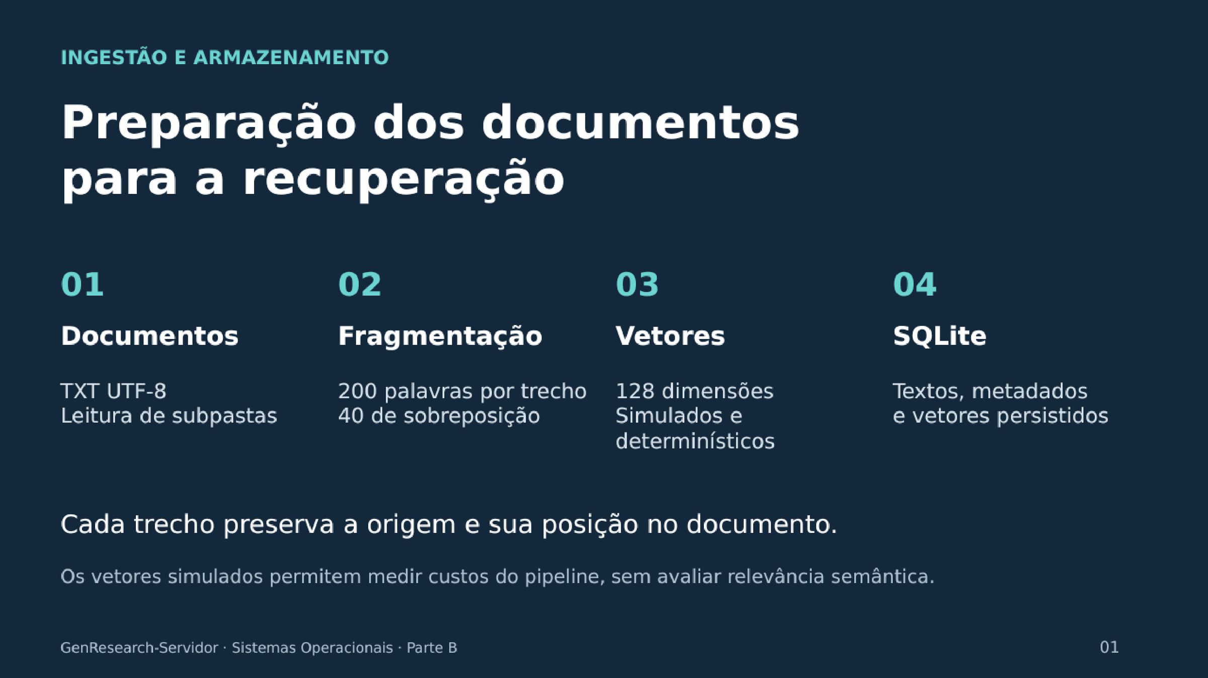

Slide 29
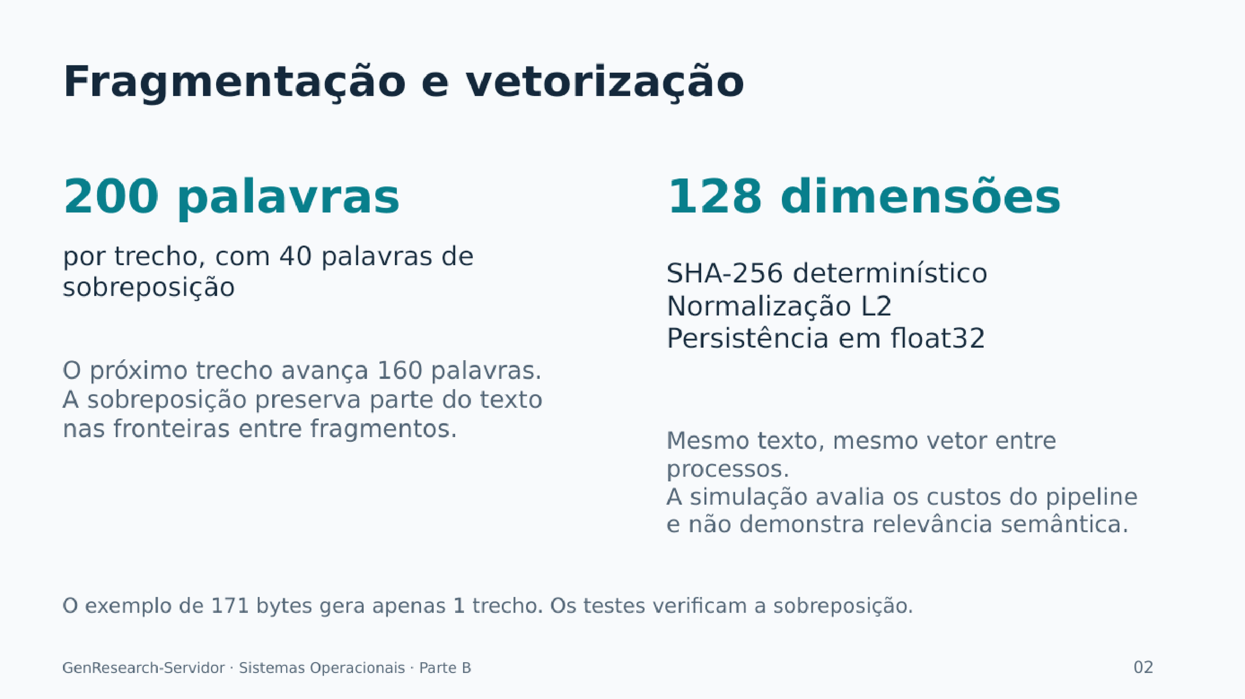

Slide 30
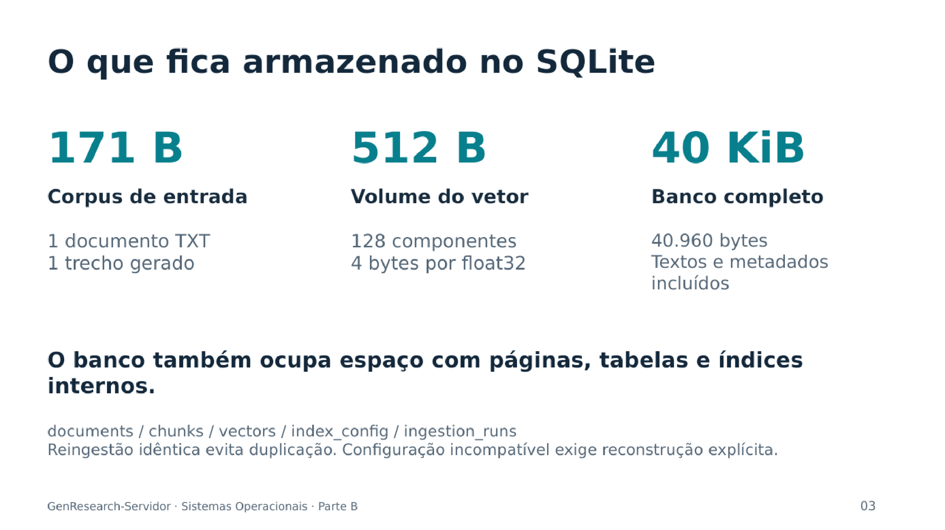

Slide 31
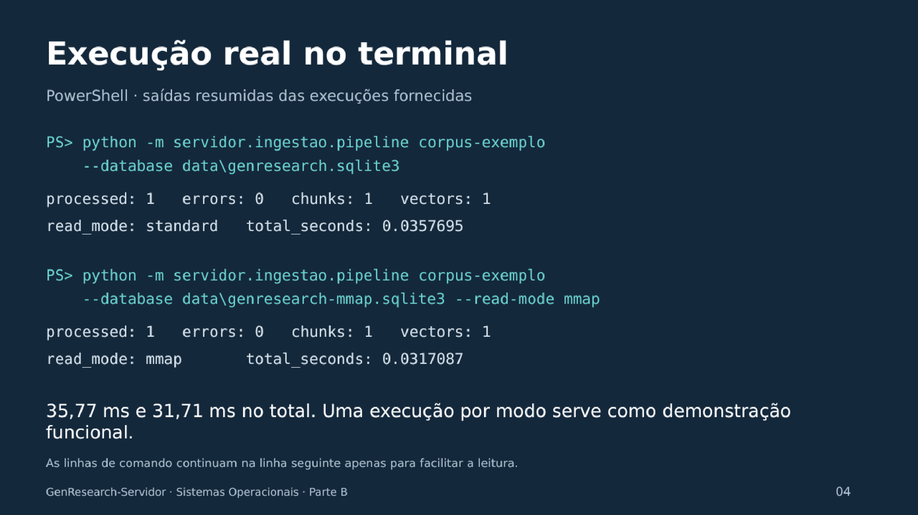

Slide 32
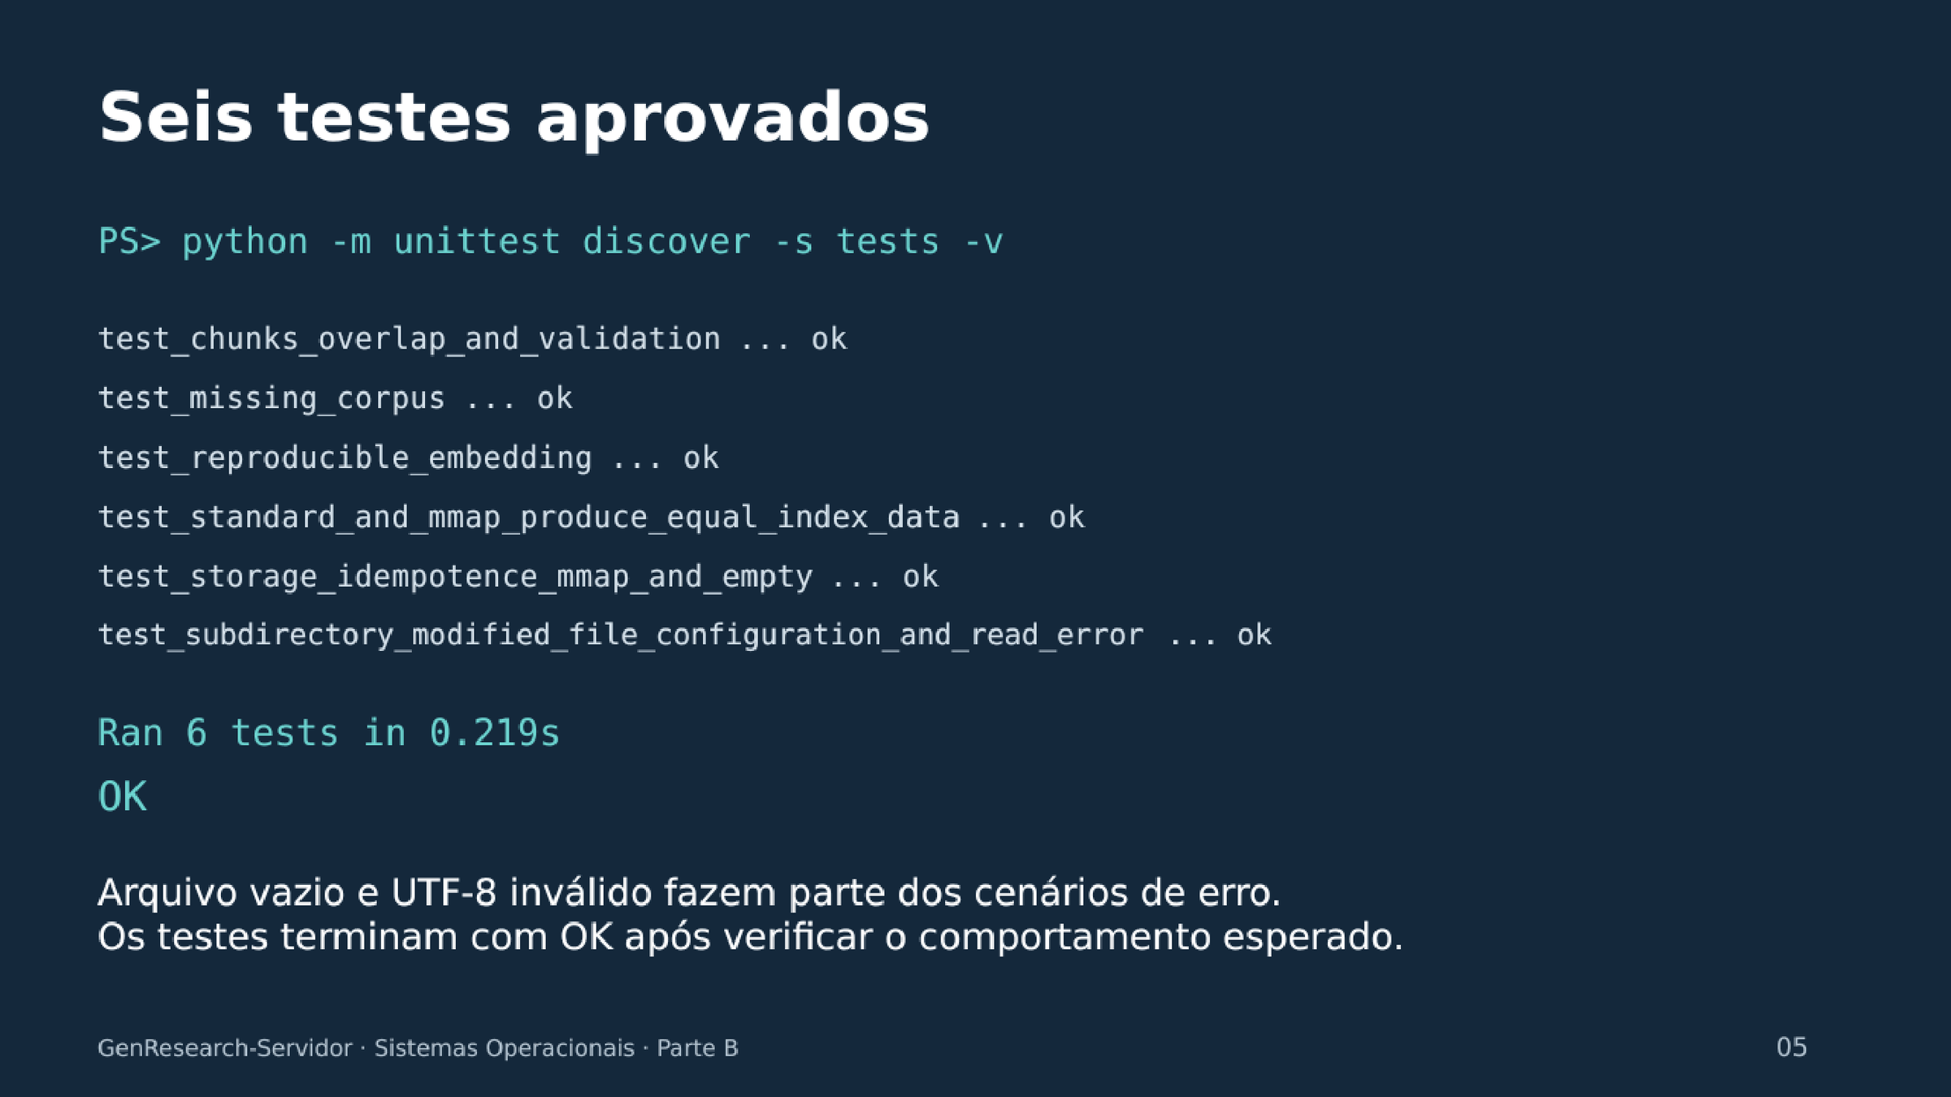

Slide 33
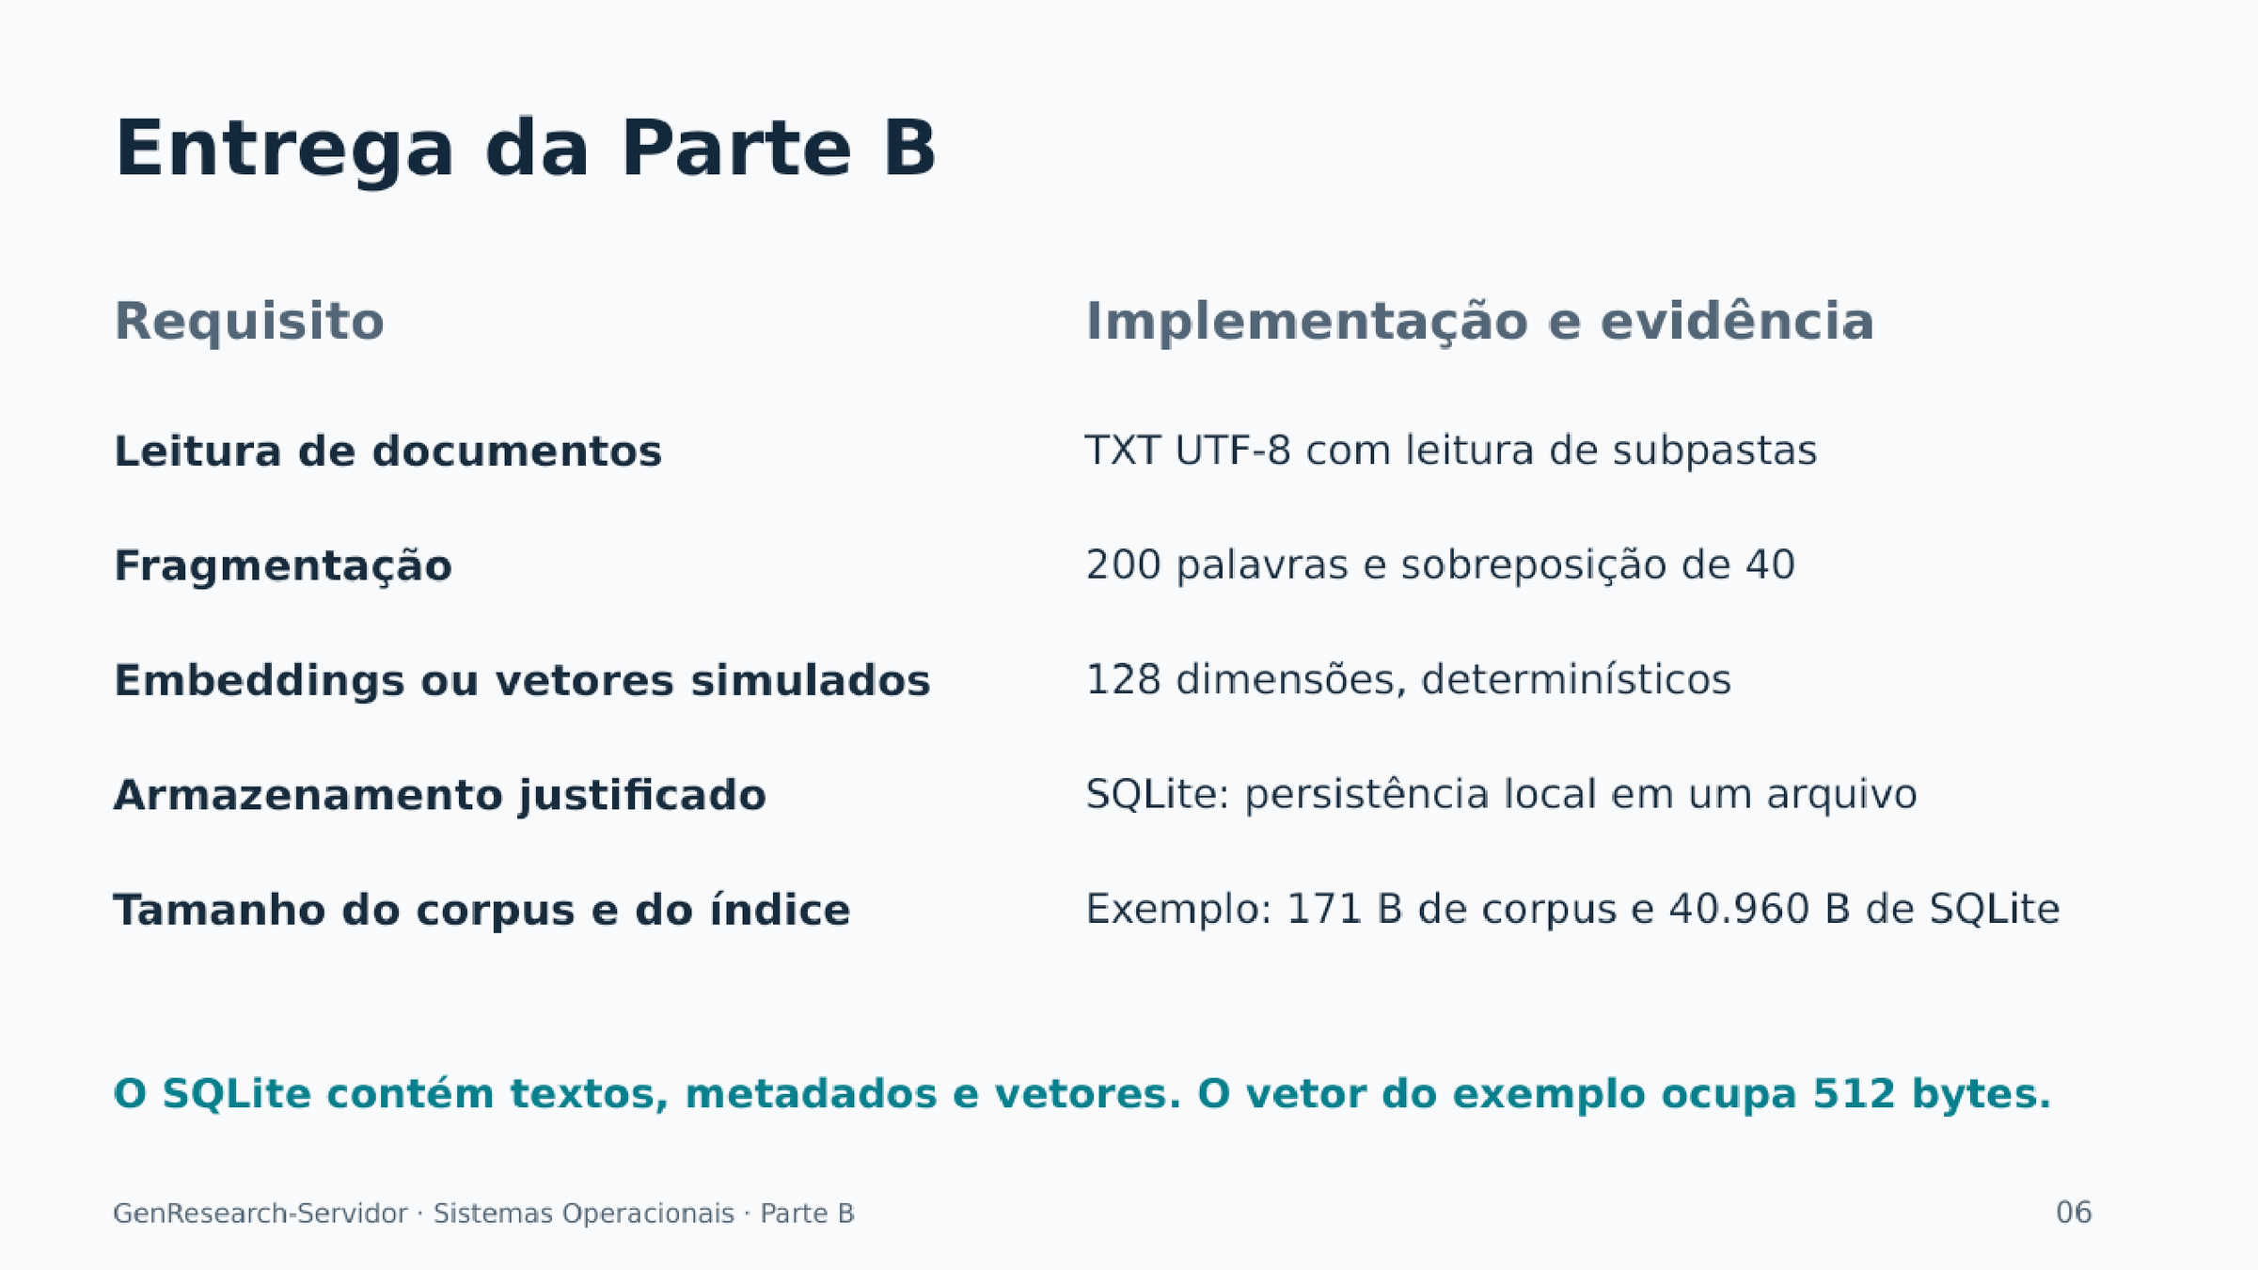

Slide 34
6- GIULIAN FABIO BASTOS AMORIM LIMA

Slide 35
OBJETIVO:
LEITURA CONVENCIONAL E MAPEAMENTO DE MEMÓRIA

Slide 36
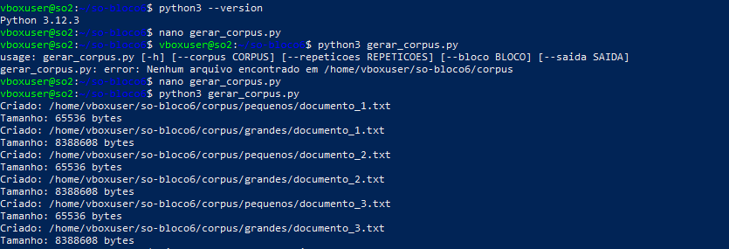
CRIAÇÃO DA ESTRUTURA:

Slide 37
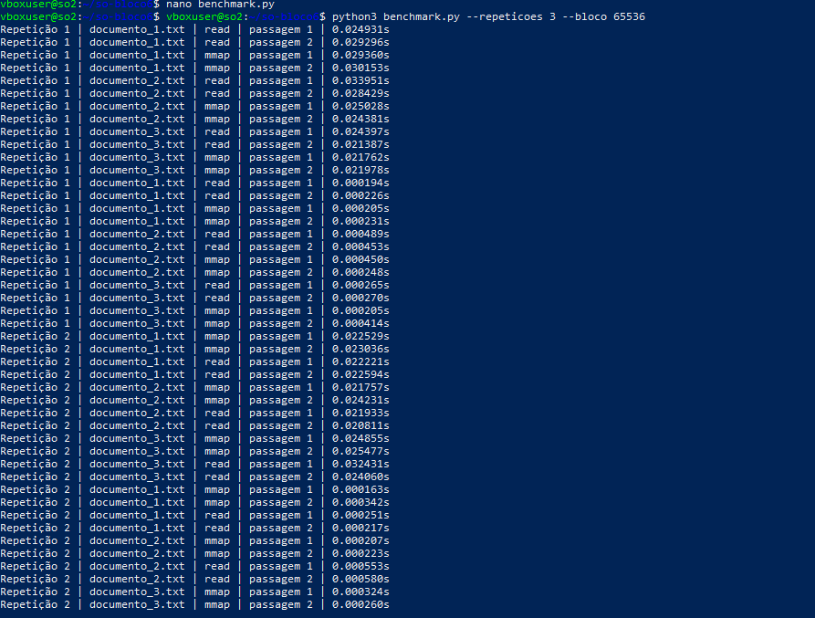
EXECUÇÃO COM 2 PASSAGENS

Slide 38
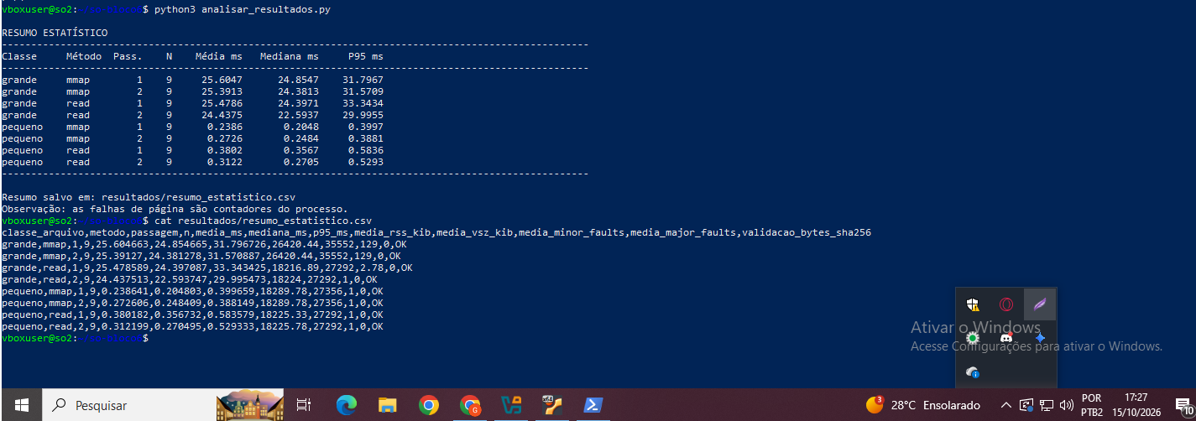
RESUMO ESTATÍSTICO

Slide 39
6- KATYANE DOS SANTOS

Slide 40
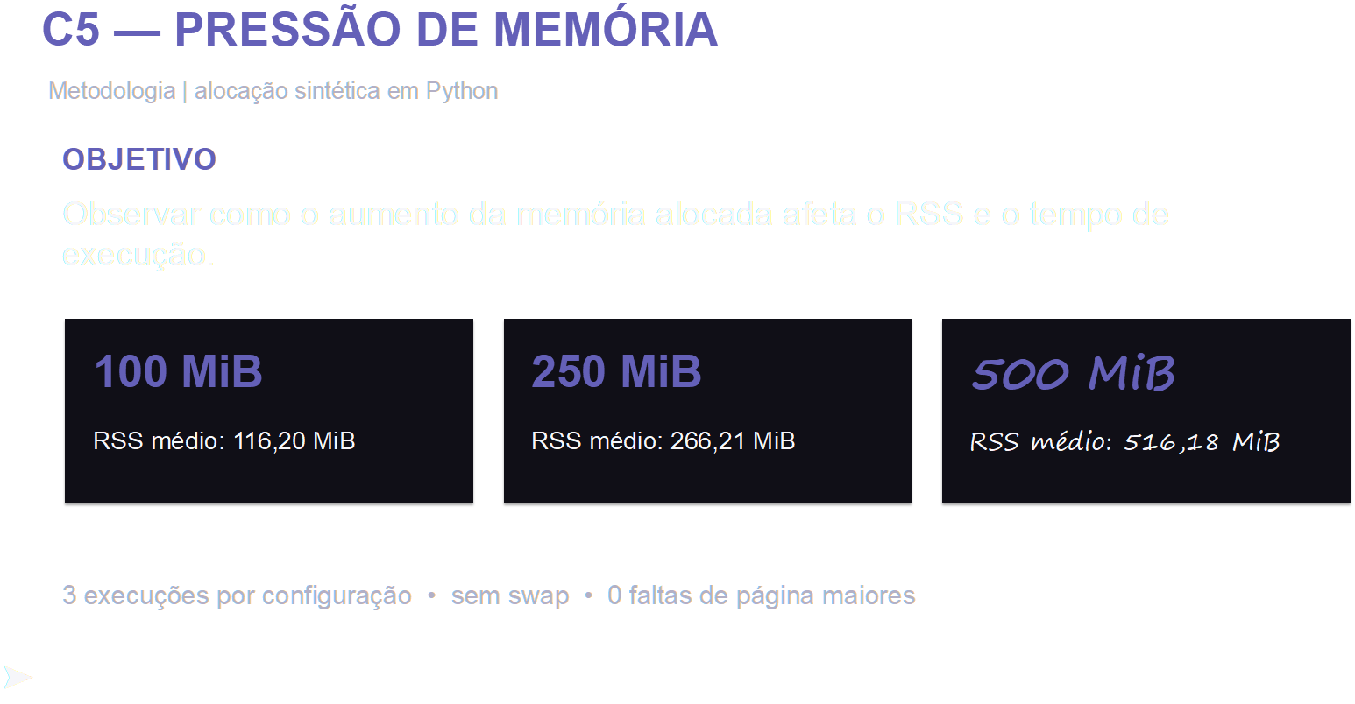

Slide 41
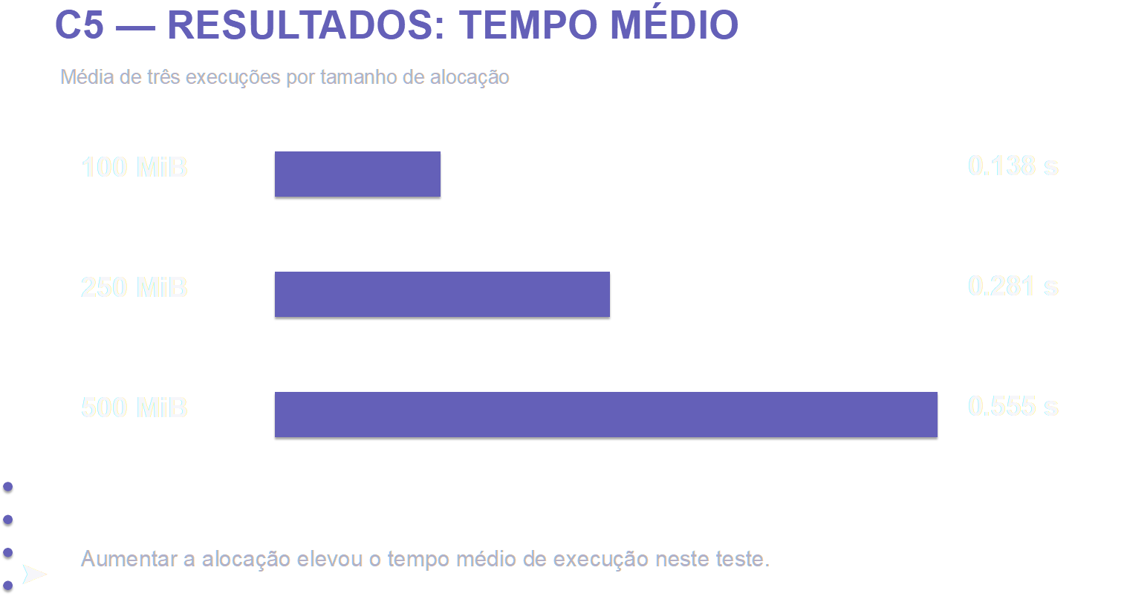

Slide 42
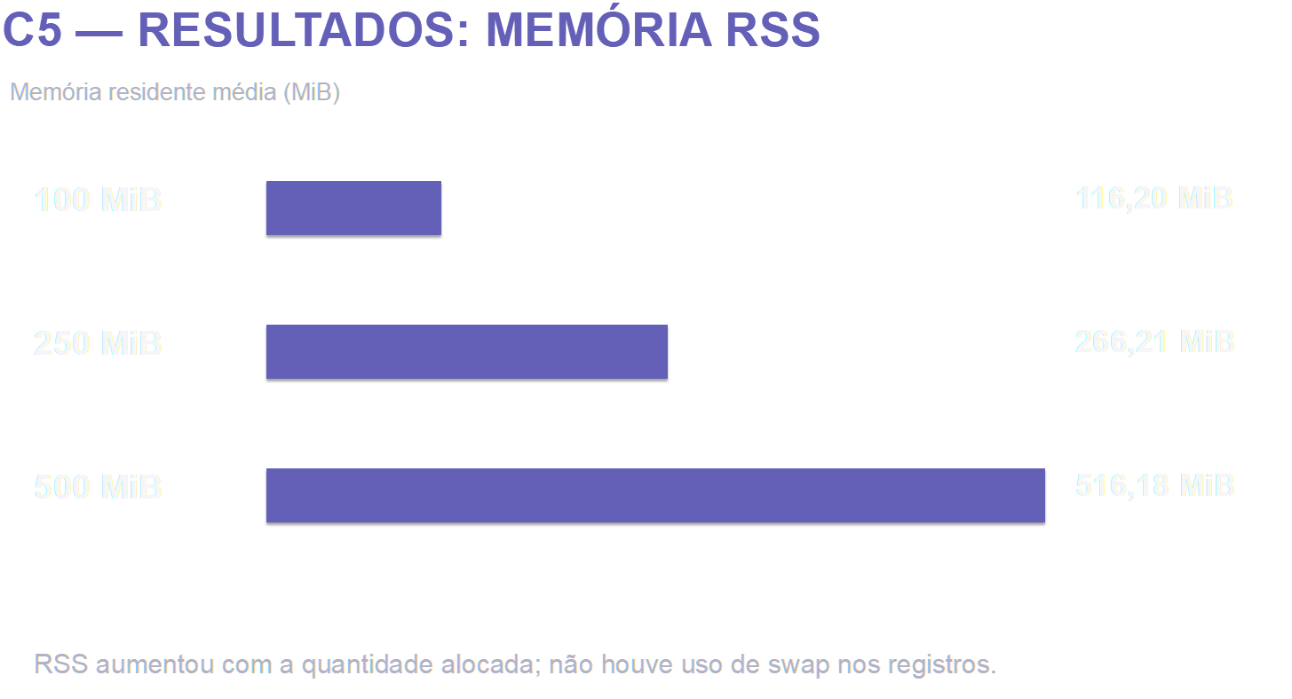

Slide 43
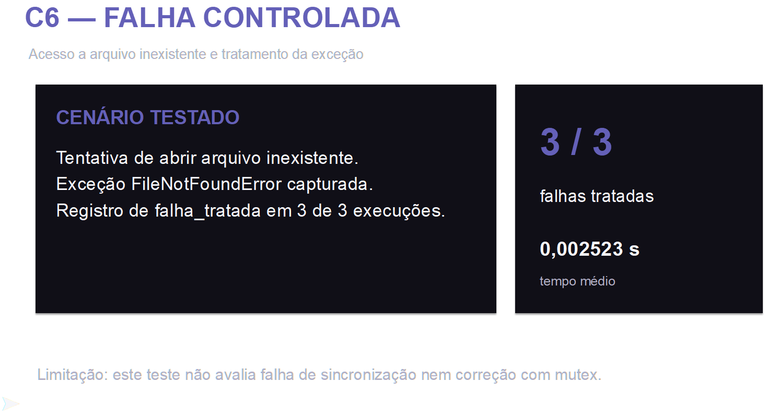

Slide 44
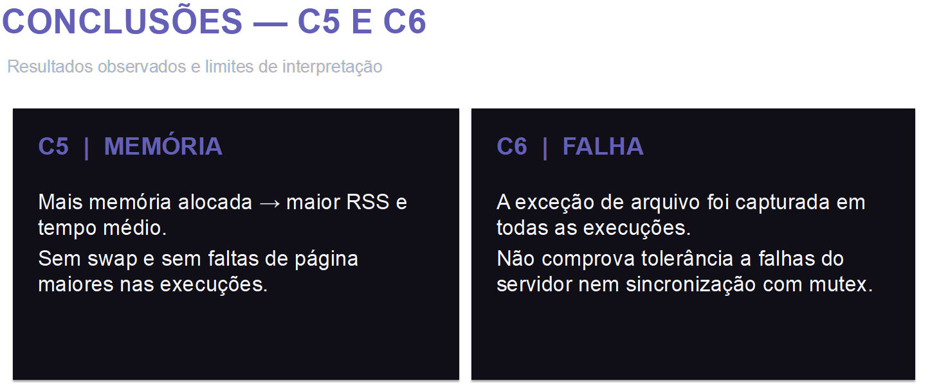

Slide 45


AMBIENTE EXPERIMENTAL - C3
VIRTUALIZAÇÃO E SISTEMA
Oracle VirtualBox
Ubuntu 24.04.4 LTS
RECURSOS DA VM
AMD Ryzen 7 7435HS
2 processadores lógicos
3,8 GiB de RAM
4 GiB de swap
Execução em CPU

Slide 46
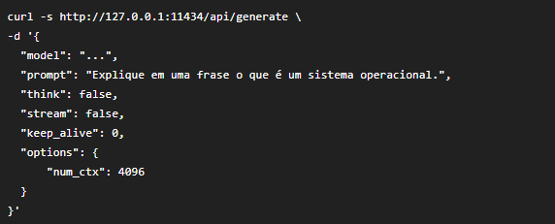
METODOLOGIA — CONFIGURAÇÃO C3
VARIÁVEL ALTERADA
1024 tokens × 4096 tokens
Janela de contexto
num_ctx
CONDIÇÕES MANTIDAS
Mesmo modelo
Mesmo prompt
Mesmo ambiente
Mesma quantização
Execução em CPU
Exemplo da requisição com num_ctx = 4096

Slide 47
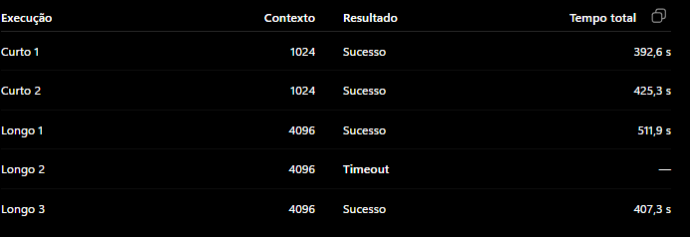
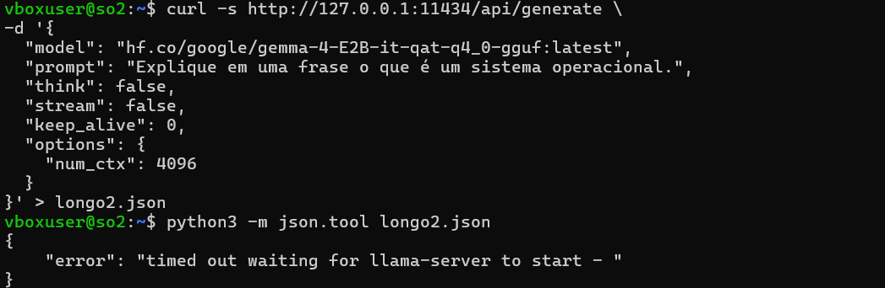
RESULTADOS — CONFIGURAÇÃO C3

Slide 48
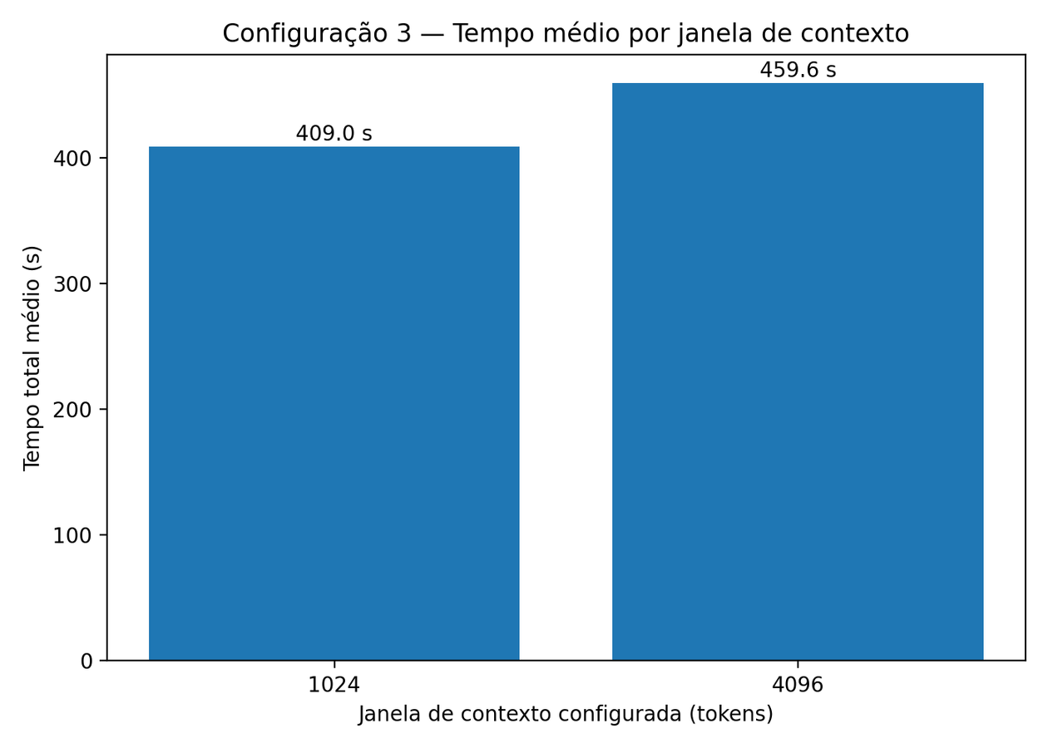
COMPARAÇÃO DOS RESULTADOS — C3
+12,4%
tempo total médio
+127%
tempo médio de geração
−71,7%
velocidade média

Slide 49
LIMITAÇÕES E CONCLUSÃO - C3
LIMITAÇÕES
CONCLUSÃO
3,8 GiB de RAM na VM
4 GiB de swap necessários
OOM Killer sem swap
1 timeout com 4096 tokens
4096 tokens aumentou o tempo total
Tempo de geração também aumentou
Velocidade média caiu
Maior contexto reduziu a previsibilidade

Slide 50
CONCLUSÃO DO TRABALHO
A execução local de IA é viável, mas seu desempenho depende diretamente dos recursos administrados pelo Sistema Operacional.
EXECUCÃO LOCAL
Ollama
Open WebUI
Gemma
Funcionaram Localmente
RECURSOS DO SO
CPU, RAM, SWAP, processos e threads impactam desempenho e estabilidade.
TRADE-OFFS
Mais concorrência → maior latência
Maior contexto → maior custo e menor previsibilidade

Slide 51
OBRIGADO!

